Slide 1
Pogledaj slike
Zapiši glagole koje na slikama uočavaš te napravi od njih glagolske pridjeve (radni i trpni) te glagolsku imenicu.

Slide 2
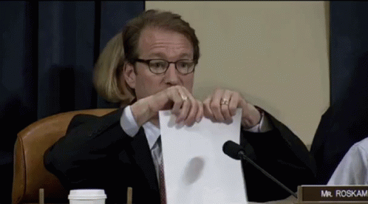

Slide 3
Smisli pa zapiši rečenicu/e u kojoj/kojima ćeš iskoristiti dobivene riječi.
Parati – isparati: infinitiv (vidski parnjaci)
Isparao – isparan – paranje
Pr. Čovjek je isparao papir jer je ostao bez para. Kad je papir bio isparan, paranje papira je proparalo moje uši.

Slide 4
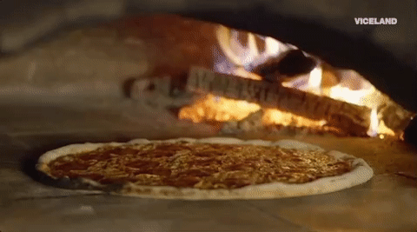

Slide 5
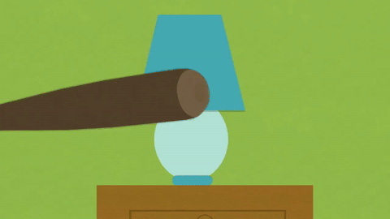

Slide 6
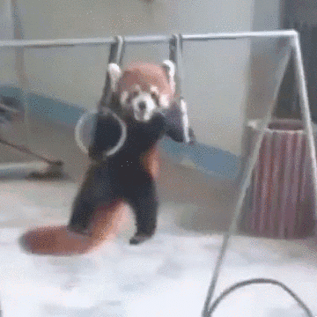

Slide 7


Slide 8
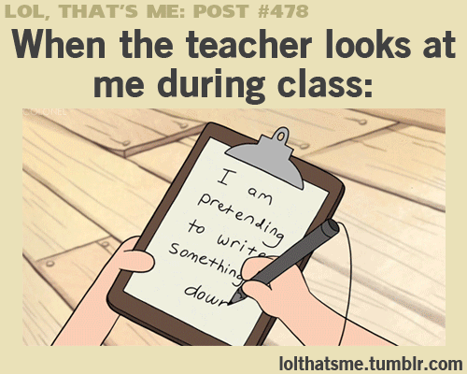
Svaka sličnost sa stvarnim osobama je slučajna.

Slide 9

Zašto se ne može ova riječ prevesti jednostavno, kao jedna riječ na hrvatski?

Slide 10

Like = sviđati se
(hint – predmet radnje)

Slide 11
Gramatičke kategorije glagola
Vrijeme (prošlo, sadašnje, buduće)
Osoba (prva, druga, treća)
Broj (jednina, množina)
Odredi gramatičke kategorije zadanim glagolima:
Sudimo; velite; spavat ćeš; donijela je; znao sam; znamo; riješili su; pisat ćete; misliti

Slide 12
Spreži (konjugiraj) zadane glagole po osobama u prošlom, sadašnjem i budućemvremenu.
Ručati
popravljati

Slide 13
1. ručao sam 1. ručali smo
2. ručao si 2. ručali ste prošlo
3. ručao je 3. ručali su
1. ručam 1. ručamo
2. ručaš 2. ručate sadašnje
3. ruča 3. ručaju
1. ručat ću/ću ručati 1. ručat ćemo/ćemo ručati
2. ručat ćeš/ćeš ručati 2. ručat ćete/ćete ručati buduće
3. ručat će/će ručati 3. ručat će/će ručati

Slide 14
Glagolski oblici: infinitiv, glagolski pridjev radni, glagolski pridjev trpni, glagolska imenica.
Prepoznaj među zadanim riječima gore navedene glagolske oblike i razvrstaj ih u tablicu.
Smislio, hodati, rješavan, rješavanje, znala, govorile, gorile, tući, papati, vrući, viđeno, srušeni, paranje, slušala, slušao, slušan, slušanje, doći, pogoditi, pogađati, pogođen, gađanje
Infinitiv (6) | Glagolski pridjev radni (5) | Glagolski pridjev trpni (5) | Glagolska imenica (4)
hodati | smislio, znala | riješen | rješavanje
tući | govorile | viđeno, srušeni | paranje
papati, doći | slušala | slušan | slušanje
Pogoditi, pogađati | slušao | pogođen | gađanje

Slide 15
Zadanim glagolima odredi vid i napravi vidske parnjake.
Prenositi
Poduzeti
Zbrojiti
doručkovati
Opisivati
Podnijeti
Sjesti
Polijevati
Ocijeniti

Slide 16
Prenositi (N) - prenijeti
Poduzeti (S) - poduzimati
Zbrojiti (S) - zbrajati
Doručkovati - dvovidan
Opisivati (N) - opisati
Podnijeti (S) - podnositi
Sjesti (S) - sjedati
Polijevati (N) - politi
Ocijeniti (N) - ocjenjivati

Slide 17
Zaokruži u zadanim riječima traženi nastavak.
A) infinitivni nastavak: naći, podcrtati, srušiti
B) nastavak glagolskog pridjeva radnog: gledao; radili, naišla
C) nastavak glagolskog pridjeva trpnog: gledan; isparana; prepoznat

Slide 18
A) infinitivni nastavak: naći, podcrtati, srušiti
B) nastavak glagolskog pridjeva radnog: gledao; radili, naišla
C) nastavak glagolskog pridjeva trpnog: gledan; isparana; prepoznat

Slide 19
Od zadanih infinitiva napiši glagolski pridjev radni i trpni (m. i ž. r. jd.), a zatim i glagolsku imenicu.
a) peglati
b) čistiti
c) oštriti
d) vući
e) vidjeti

Slide 20
radni m., ž. r. trpni m., ž. r. gl. imenica
a) peglati – peglao, peglala; peglan, peglana; peglanje
b) čistiti – čistio, čistila; čišćen, čišćena; čišćenje
c) oštriti – oštrio, oštrila; oštren, oštrena; oštrenje
d) vući – vukao, vukla; vučen, vučena; vučenje
e) vidjeti – vidio, vidjela; viđen, viđena; viđenje

Slide 21
U zadanom tekstu uoči glagole (7), prepiši ih i razvrstaj ih prema vidu.
Jednog jutra stari vodeni štakor promolio je glavom iz svoje rupe. Pokazao je sjajne bistre oči i guste sijede zaliske, a rep mu je nalikovao dugačkom komadu crnog kaučuka. Male patke plivale su ribnjakom baš kao i mnoštvo žutih kanarinaca, njihova majka pokušavala ih je naučiti kako će u vodi stajati na glavi.

Slide 22
Promolio je – svršeni
Pokazao je – svršeni
Je nalikovao – nesvršeni
Plivale su – nesvršeni
Pokušavala je – nesvršeni
Naučiti – svršeni
Stajati - nesvršeni

Slide 23
Prepiši glagole iz zadanih rečenica i odredi im vrstu prema predmetu radnje.
a) Ona im je uvijek nešto govorila.
b) Patke nisu obraćale pozornost na nju.
c) Posjećujem malog Hansa u njegovoj kući.
d) Susrećemo se nekad na ulici.
e) Ja nikad ne griješim!

Slide 24
Je govorila (koga/što - nešto) = prijelazni
Nisu obraćale (koga/što - pažnju) = prijelazni
Posjećujem (koga/što – Hansa) = prijelazni
Susrećemo se – povratni
(Ne) griješim (ne mogu koga/što griješiti) = neprijelazni

Slide 25
Pronađi glagole u zadanim rečenicama, prepiši ih, a zatim ih napiši u infinitivu.
Ženio se kraljev sin i stoga je vladalo opće veselje. Cijelu godinu čekao je svoju nevjestu i ona je napokon stigla. Bila je to ruska kraljevna i dovezla se čak iz Finske na saonicama koje je vuklo šest sobova. Saonice su imale oblik velikog zlatnog labuda, a između labudovih krila smjestila se kraljevna osobno. Uvijek tako putuje.

Slide 26
Ženio se – ženiti se
Je vladalo – vladati
Čekao je – čekati
Je stigla – stići
Bila je – biti
Dovezla se – dovesti se
Je vuklo – vući
Su imale – imati
Smjestila se – smjestiti se
Putuje – putovati

Slide 27
Pronađi u tekstu i prepiši glagolske pridjeve (radne (6) i trpne(3)) i glagolske imenice (2).
Kad su prošla tri dana, proslavljeno je vjenčanje. Bila je to veličanstvena svečanost; nevjesta i mladoženja držali su se za ruke i išli ispod nebnice od grimiznog baršuna izvezenog malim biserima. Zatim je priređena gozba čije je trajanje bilo pet sati. Zabavljanje je bilo odlično.

Slide 28
Radni: prošla, bila, držali, išli, bilo, bilo
Trpni: proslavljeno, izvezenog, priređena
Imenice: trajanje, zabavljanje

Slide 29
Uoči pogreške (14) u zadanim rečenicama i napiši ih pravilno.
Ja se nisam nikad moga igrat sa mojim prijateljima na računalu. Ja sam najzagriženiji igrać i uvjek bih poludjeo kad bih izgubijo. Mama bi mi stalno prjetila da će mi igrice biti izgašene i odvežene na selo ako se nebudem smirijo. Kao da ću se ja zbog toga prestat ljutiti.

Slide 30
Ja se nisam nikad moga igrat sa mojim prijateljima na računalu. Ja sam najzagriženiji igrać i uvjek bih poludjeo kad bih izgubijo. Mama bi mi stalno prjetila da će mi igrice biti izgašene i odvežene na selo ako se nebudem smirijo. Kao da ću se ja zbog toga prestat ljutiti.

Slide 31
Ja se nisam nikad mogao igrati sa svojim prijateljima na računalu. Ja sam najzagriženiji igrač i uvijek bih poludio kad bih izgubio. Mama bi mi stalno prijetila da će mi igrice biti ugašene i odvezene na selo ako se ne budem smirio. Kao da ću se ja zbog toga prestati ljutiti.

Slide 32


